Slide 1
Estrutura de Dados e Análise de Algoritmos
Projeto A3

Slide 2
Visão geral do programa:
Esse programa simula uma impressora com fila de impressão baseada em prioridade. Os documentos são classificados por tipo:
1 = Urgente
2 = Intermediário
3 = Comum
A estrutura principal usada é a PriorityQueue, que organiza os documentos automaticamente conforme suas prioridades e ordem de chegada.
Questão 5
Simulação de uma fila de impressão com prioridades

Slide 3
A classe Documento representa um documento com atributos básicos como nome, tipo (prioridade) e tempo de envio.
Atributos:
String nome;
int tipo;
long tempoDeEnvio.
Construtor:
Inicializa o nome e tipo, e define automaticamente o tempoDeEnvio com a data e hora atuais.
Métodos:
Getters e Setters;
compareTo(Documento outroDocumento);
toString().
Interface implementada:
Comparable<Documento>.
Classe Documento

Slide 4
A classe Impressora simula uma fila de impressão com gerenciamento de prioridades entre os documentos.
Atributo Principal:
PriorityQueue<Documento> filaImpressao.
Métodos:
enfileira(String nome, int tipo);
verFila().
Classe Impressora

Slide 5
A classe Menu é a interface principal da aplicação, responsável por interagir com o usuário através do terminal, permitindo gerenciar a fila de impressão de documentos.
Funcionalidade Principal:
Executa um menu interativo no console com três opções:
Enviar documento:
Solicita ao usuário o título e o tipo do documento (urgente, intermediário ou comum).
Envia o documento à fila de impressão, chamando o método enfileira() da classe Impressora.
Visualizar ordem de impressão:
Mostra a lista de documentos na fila, em ordem de prioridade, usando o método verFila() da classe Impressora.
Sair:
Finaliza o programa.
Classe Menu

Slide 6
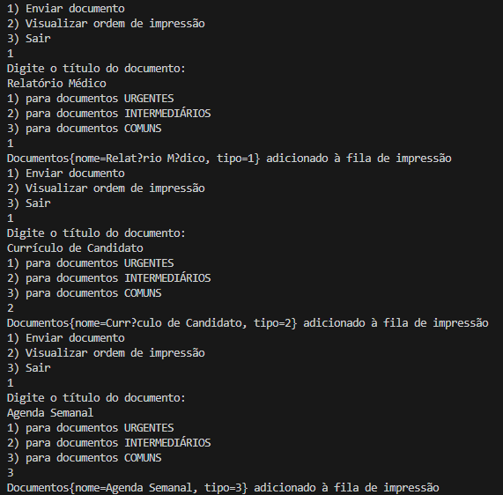

Slide 7
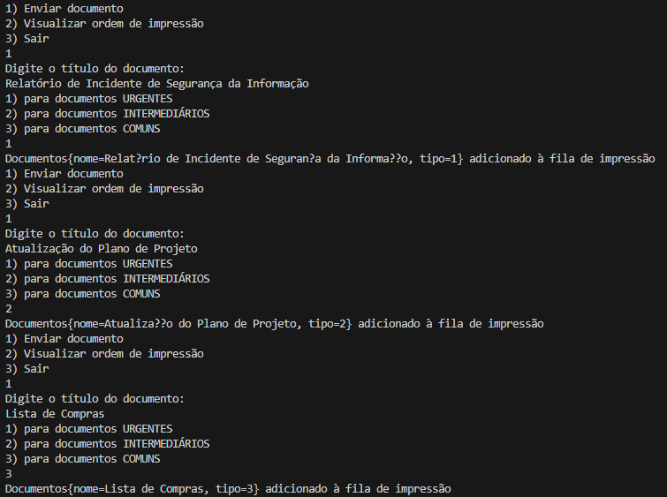

Slide 8
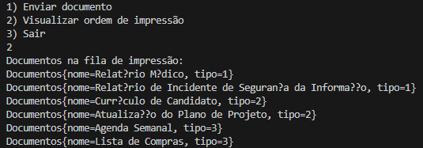

Slide 9
Visão geral do programa
Este programa simula um jogo de organização de bolas coloridas. O objetivo do jogador é mover bolas entre pilhas até que cada pilha esteja preenchida com bolas da mesma cor.
Questão 2
Jogo

Slide 10
Representa uma bola com uma cor específica.
Atributo:
Cor.
Construtor:
Bolas(CorBola cor).
Método:
getCor();
toString().
Classe Bolas

Slide 11
A classe CorBola é um enum que define um conjunto fixo de cores possíveis para objetos do tipo Bolas.
Atributo:
nomeCor.
Construtor:
CorBola(String nomeCor)
Método:
getNomeCor().
Classe CorBola

Slide 12
A classe Jogo simula um desafio de organização de bolas coloridas em pilhas. O objetivo é mover as bolas entre pilhas até que todas fiquem organizadas por cor.
Atributos principais:
numPilhas;
maxBolas;
pilhasCheias;
pilhasBolas.
Principais métodos:
iniciarJogo();
jogoComeco();
moverBola(int origem, int destino);
vitoria();
iniciar().
Classe Jogo

Slide 13
A classe Main é o ponto de entrada principal do programa e oferece ao usuário a escolha entre jogar sozinho ou em modo multiplayer.
Funções principais:
Entrada do usuário via Scanner
Solicita ao jogador: “Digite 1 para jogar sozinho e 2 para jogar com um amigo:”
Modo Solo (resposta == 1)
Cria uma instância de Jogo
Inicia o jogo individual com meuJogo.iniciar()
Modo Multiplayer (resposta == 2)
Cria uma instância de MultiJogadores
Inicia o modo de dois jogadores com jogadores.iniciar()
Classe Main

Slide 14
A classe MultiJogadores permite a execução do jogo no modo multiplayer com 2 a 5 jogadores, todos interagindo em um mesmo tabuleiro compartilhado (jogoDisputado). Cada jogador joga por turnos, podendo desistir ou tentar vencer organizando corretamente as bolas por cor.
Atributos:
jogoDisputado;
jogadoresAtivos.
Métodos principais:
MultiJogadores();
quantJogadores();
iniciar().
Classe MultiJogadores

Slide 15
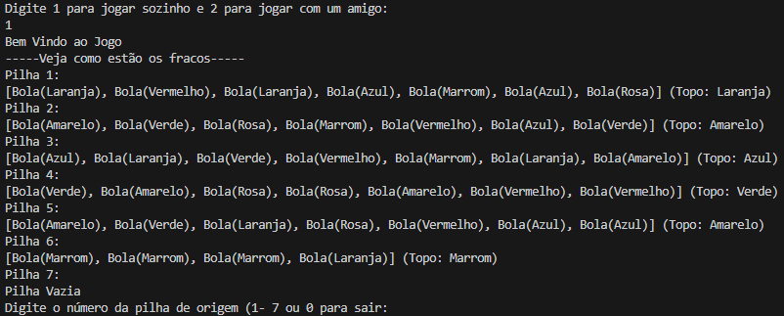

Slide 16
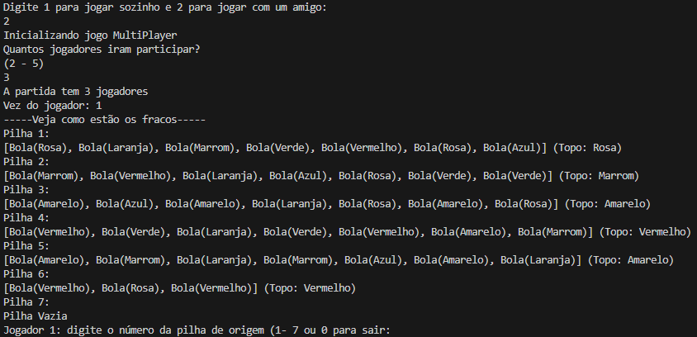

Slide 17
Integrantes:
Arthur Reina Lyra
Bruno de Menezes Sales
Bruno Sales Fiaes Carneiro
Vitor Moreira dos Santos

